Slide 1

CHÀO MỪNG CÁC EM ĐẾN VỚI TIẾT HỌC
GV: Nguyễn Thị Hướng
Notes:
Bài giải thiết kế bởi: HUY DUẨN – fb: Huy Duẩn – gmail: huyduan2410@gmail.com

Slide 2
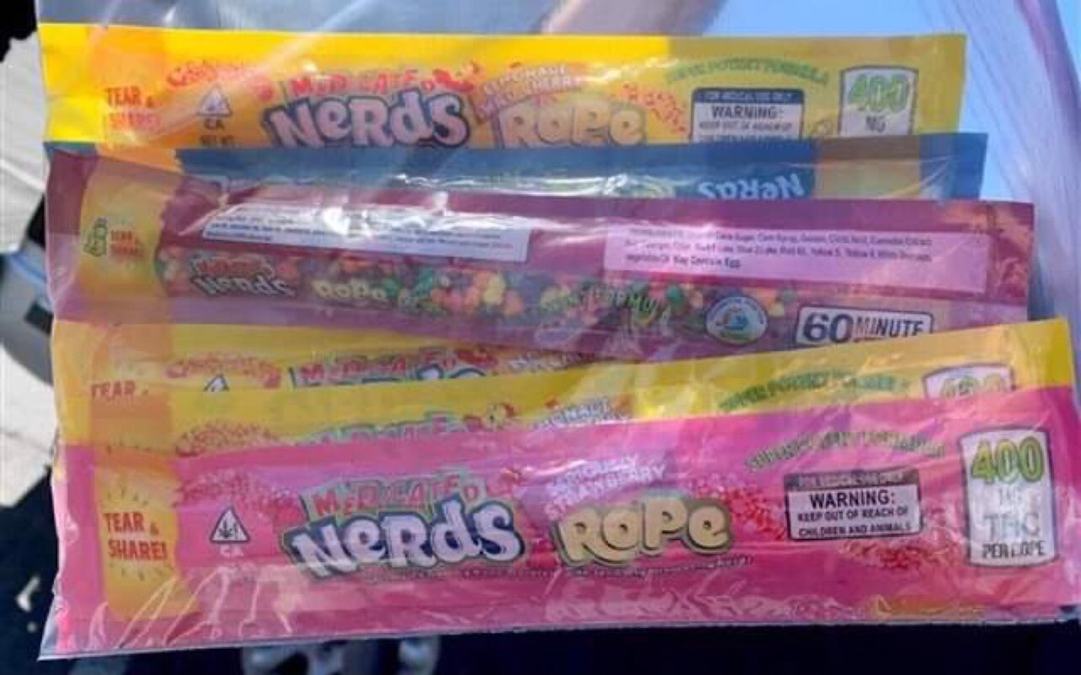
Notes:
Bài giải thiết kế bởi: HUY DUẨN – fb: Huy Duẩn – gmail: huyduan2410@gmail.com

Slide 3


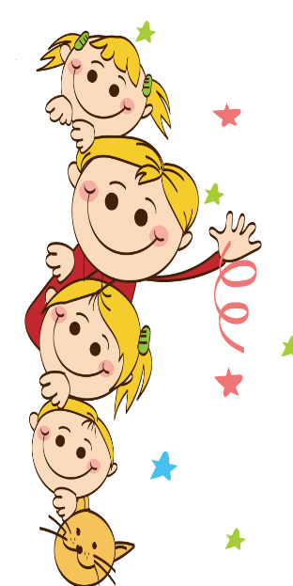
KHỞI ĐỘNG

Slide 4


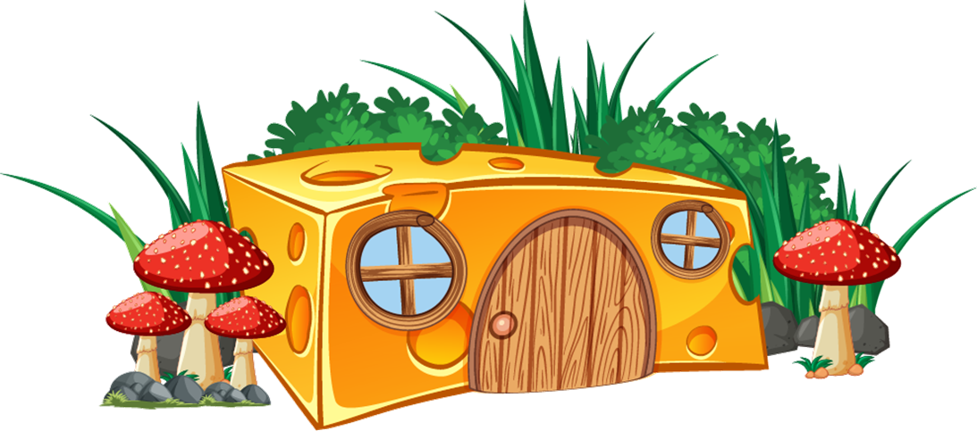






XÂY NHÀ CHO THỎ

Slide 5









Slide 6



Trong bài “Bức tranh bàn tay”:
Cô giáo yêu cầu học sinh vẽ gì?
A. vẽ một vật em thích hoặc một người em yêu quý.
B. vẽ một vật em thích hoặc một người em yêu quý.
C. Vẽ cô giáo
D. Vẽ tự do

Slide 7


Trong bài “Bức tranh bàn tay”:
Hải đã giải thích bàn tay trong bức tranh là của:
A. Mẹ của Hải
B. Bố của Hải
C. Của bản thân mình
D. Cô giáo

Slide 8





Trong bài “Bức tranh bàn tay”:
Vì sao bức tranh của Hải làm cô giáo ngạc nhiên?
A. bức tranh ấy chỉ có hình một bàn tay được vẽ rất đơn giản và vụng về.
B. Hải đã không vẽ gì trên giấy vẽ
C. Bức tranh quá xấu
D. Bức tranh quá đẹp

Slide 9


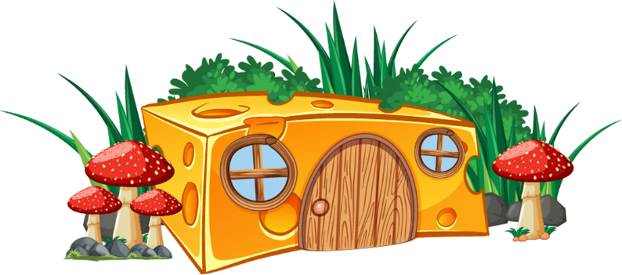
Nêu tác dụng của câu sau:
“Mỗi em hãy vẽ một bức tranh!”
A. Dùng để hỏi.
B. Dùng để nêu yêu cầu, đề nghị.
C. Dùng để kể.
D. Tất cả đáp án A, B, C đều đúng

Slide 10
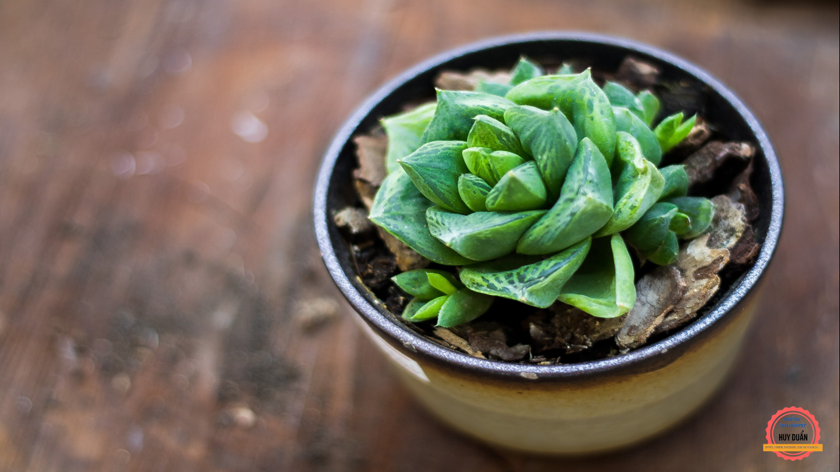
Những cây sen đá

Slide 11

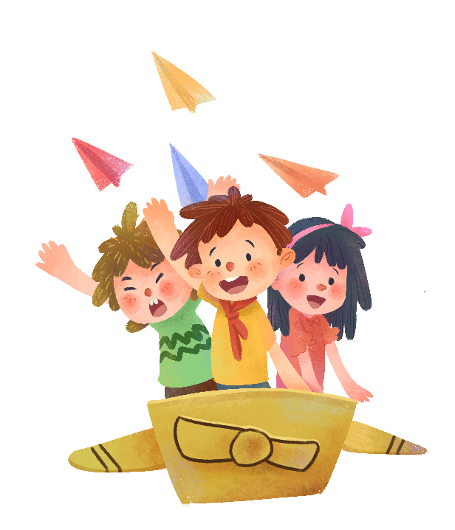
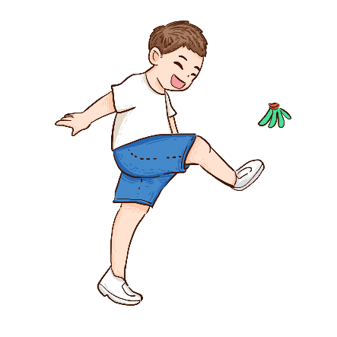

TIẾT 1

Slide 12

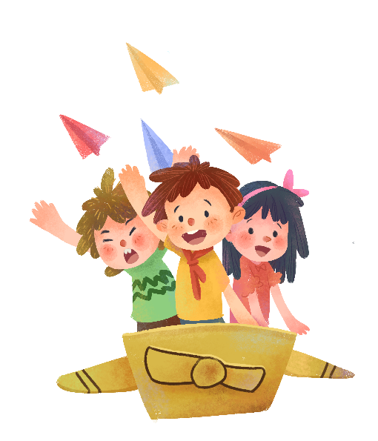


ĐỌC

Slide 13

Những cây sen đá
ĐỌC
1. Một hôm, thầy Huy mang đến lớp một chậu sen đá. Thầy bảo:
- Cây này có rất nhiều cây con. Mỗi tuần, thầy sẽ tặng một cây cho em nào đạt kết quả học tập cao nhất trong tuần. Các em cố gắng nhé!
2. Thế là cả lớp đều háo hức. Ai cũng cố gắng học để được nhận phần thưởng của thầy. Cuối năm học, cả lớp đều được tặng cây. Ngay cả Việt, một bạn học khá chậm cũng rất cố gắng và cuối cùng cũng nhận được phần thưởng. Em mang chậu cây nhỏ xíu về nhà và rất tự hào.
3. Một thời gian sau, cây sen đá của Việt lớn lên, sinh ra rất nhiều cây con. Việt tách chúng ra, trồng vào nhiều chậu khác rồi treo lên. Ai đến chơi cũng trầm trồ về những chậu cây xinh đẹp ấy. Bố Việt nói:
- Khi cháu đem chậu cây về, vợ chồng tôi đã mừng rơi nước mắt. Thầy giáo của cháu đã làm thay đổi cháu.
Theo Thái Hiển

Slide 14
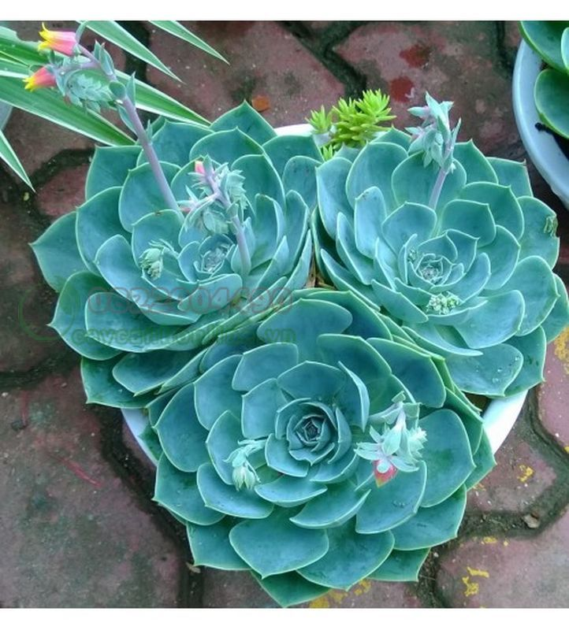
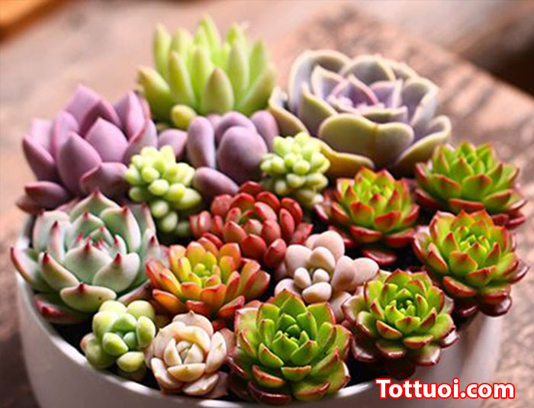
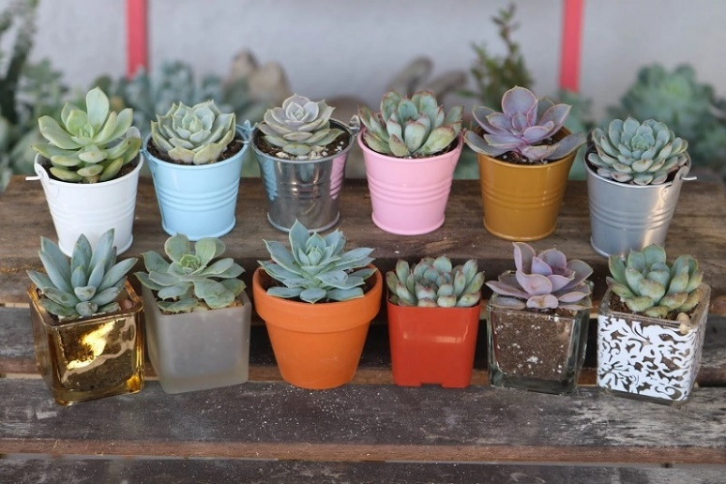
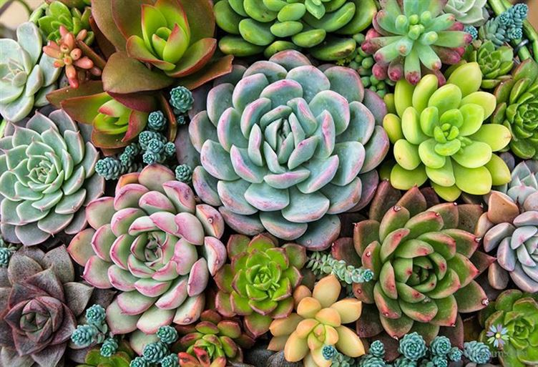


Slide 15
LUYỆN ĐỌC
Những cây sen đá
1. Một hôm, thầy Huy mang đến lớp một chậu sen đá. Thầy bảo:
- Cây này có rất nhiều cây con. Mỗi tuần, thầy sẽ tặng một cây cho em nào đạt kết quả học tập cao nhất trong tuần. Các em cố gắng nhé!
2. Thế là cả lớp đều háo hức. Ai cũng cố gắng học để được nhận phần thưởng của thầy. Cuối năm học, cả lớp đều được tặng cây. Ngay cả Việt, một bạn học khá chậm cũng rất cố gắng và cuối cùng cũng nhận được phần thưởng. Em mang chậu cây nhỏ xíu về nhà và rất tự hào.
sen đá.
háo hức
cố gắng
nhỏ xíu
Ai cũng cố gắng học để được nhận phần thưởng của thầy.
Mỗi tuần, thầy sẽ tặng một cây cho em nào đạt kết quả học tập cao nhất trong tuần.
Ngay cả Việt, một bạn học khá chậm cũng rất cố gắng và cuối cùng cũng nhận được phần thưởng.
Em mang chậu cây nhỏ xíu về nhà và rất tự hào.

Slide 16
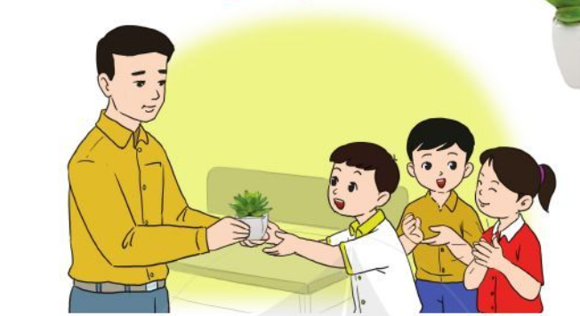
3. Một thời gian sau, cây sen đá của Việt lớn lên, sinh ra rất nhiều cây con. Việt tách chúng ra, trồng vào nhiều chậu khác rồi treo lên. Ai đến chơi cũng trầm trồ về những chậu cây xinh đẹp ấy. Bố Việt nói:
- Khi cháu đem chậu cây về, vợ chồng tôi đã mừng rơi nước mắt. Thầy giáo của cháu đã làm thay đổi cháu.
Theo Thái Hiển
trầm trồ
Ai đến chơi cũng trầm trồ về những chậu cây xinh đẹp ấy. Bố Việt nói:
Thầy giáo của cháu đã làm thay đổi cháu.

Slide 17

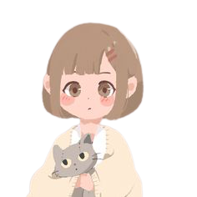
Háo hức: rất vui và mong muốn điều tốt đẹp đến ngay.
Chú
thích
Trầm trồ: nói lời khen ngợi với vẻ ngạc nhiên, thán phục.

Slide 18
ĐỌC ĐOẠN
Những cây sen đá
1. Một hôm, thầy Huy mang đến lớp một chậu sen đá. Thầy bảo:
- Cây này có rất nhiều cây con. Mỗi tuần, thầy sẽ tặng một cây cho em nào đạt kết quả học tập cao nhất trong tuần. Các em cố gắng nhé!
2. Thế là cả lớp đều háo hức. Ai cũng cố gắng học để được nhận phần thưởng của thầy. Cuối năm học, cả lớp đều được tặng cây. Ngay cả Việt, một bạn học khá chậm cũng rất cố gắng và cuối cùng cũng nhận được phần thưởng. Em mang chậu cây nhỏ xíu về nhà và rất tự hào.
3. Một thời gian sau, cây sen đá của Việt lớn lên, sinh ra rất nhiều cây con. Việt tách chúng ra, trồng vào nhiều chậu khác rồi treo lên. Ai đến chơi cũng trầm trồ về những chậu cây xinh đẹp ấy. Bố Việt nói:
- Khi cháu đem chậu cây về, vợ chồng tôi đã mừng rơi nước mắt. Thầy giáo của cháu đã làm thay đổi cháu.
Theo Thái Hiển
1
2
3
BÀI ĐỌC CHIA LÀM MẤY ĐOẠN?

Slide 19
ĐỌC TOÀN BÀI
Những cây sen đá
1. Một hôm, thầy Huy mang đến lớp một chậu sen đá. Thầy bảo:
- Cây này có rất nhiều cây con. Mỗi tuần, thầy sẽ tặng một cây cho em nào đạt kết quả học tập cao nhất trong tuần. Các em cố gắng nhé!
2. Thế là cả lớp đều háo hức. Ai cũng cố gắng học để được nhận phần thưởng của thầy. Cuối năm học, cả lớp đều được tặng cây. Ngay cả Việt, một bạn học khá chậm cũng rất cố gắng và cuối cùng cũng nhận được phần thưởng. Em mang chậu cây nhỏ xíu về nhà và rất tự hào.

Slide 20
3. Một thời gian sau, cây sen đá của Việt lớn lên, sinh ra rất nhiều cây con. Việt tách chúng ra, trồng vào nhiều chậu khác rồi treo lên. Ai đến chơi cũng trầm trồ về những chậu cây xinh đẹp ấy. Bố Việt nói:
- Khi cháu đem chậu cây về, vợ chồng tôi đã mừng rơi nước mắt. Thầy giáo của cháu đã làm thay đổi cháu.
Theo Thái Hiển

Slide 21
TIẾT 2

Slide 22
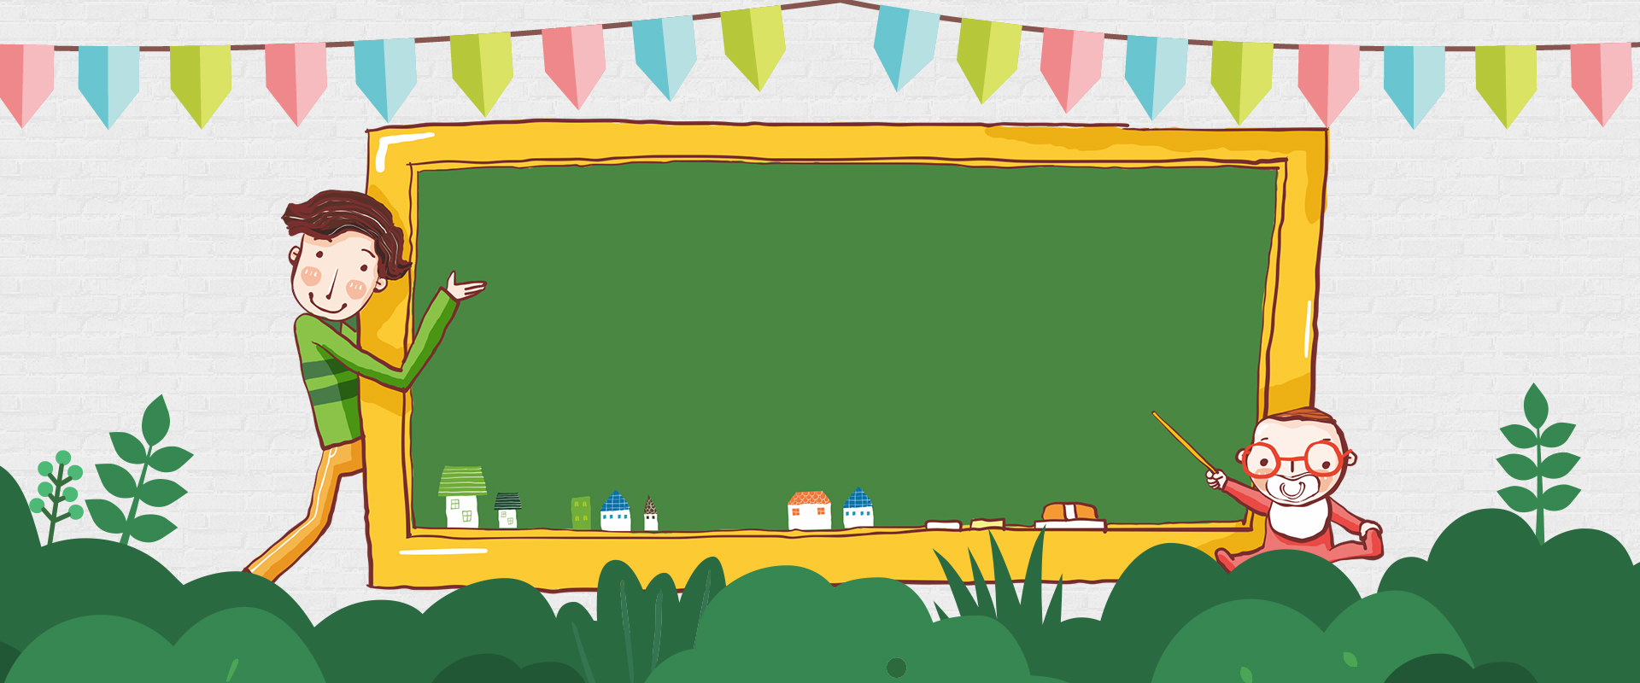
Đọc hiểu

Slide 23
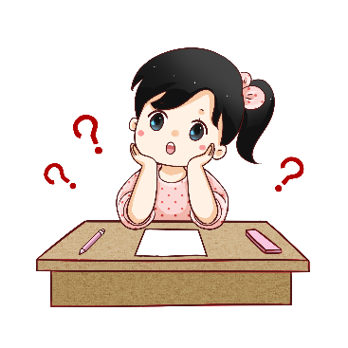
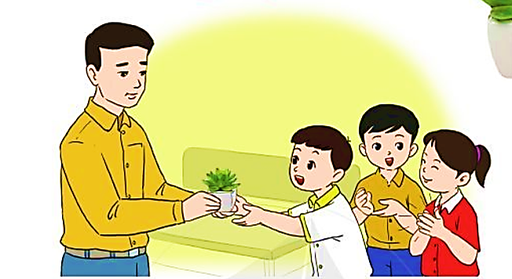
1. Thầy giáo mang chậu sen đá đến lớp để làm gì?
Thầy giáo mang chậu sen đá đến lớp để mỗi tuần tặng một cây cho bạn học sinh đạt kết quả cao nhất trong tuần.

Slide 24

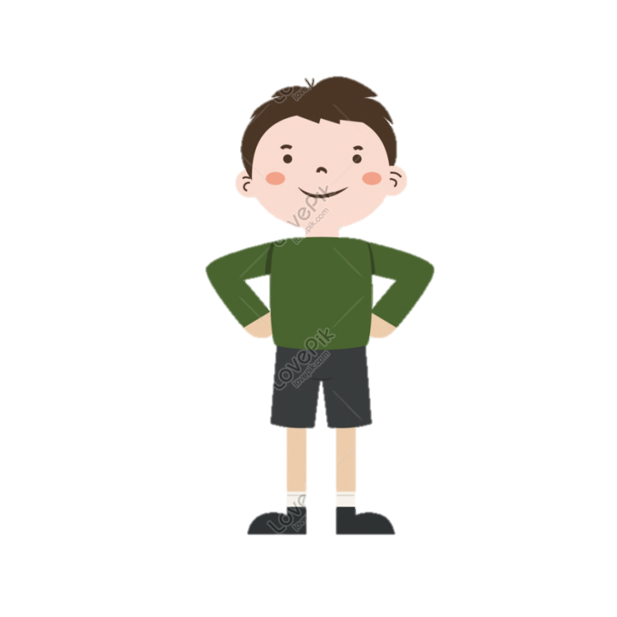
2. Các bạn học sinh làm gì để được thầy giáo tặng cây.
Các bạn học sinh ai cũng cố gắng học để được nhận phần thưởng của thầy
3. Việt cảm thấy thế nào khi được nhận chậu sen đá?
Việt cảm thấy rất tự hào khi được nhận chậu sen đá.

Slide 25

4. Mỗi lần có ai khen những chậu sen đá, bố của Việt nói gì?
Mỗi lần có ai khen những chậu sen đá, bố của Việt nói: “Khi cháu đem chậu cây về, vợ chồng tôi đã mừng rớt nước mắt. Thầy giáo của cháu đã làm thay đổi cháu.”.

Slide 26
Luyện tập

Slide 27
1. Tìm trong bài một câu yêu cầu, đề nghị.
Các em cố gắng nhé!
2. Em thích cách nói nào dưới đây hơn? Vì sao?
a) Các em phải cố gắng!
b) Các em cố gắng nhé!

Slide 28
Những cây sen đá
1. Một hôm, thầy Huy mang đến lớp một chậu sen đá. Thầy bảo:
- Cây này có rất nhiều cây con. Mỗi tuần, thầy sẽ tặng một cây cho em nào đạt kết quả học tập cao nhất trong tuần. Các em cố gắng nhé!
2. Thế là cả lớp đều háo hức. Ai cũng cố gắng học để được nhận phần thưởng của thầy. Cuối năm học, cả lớp đều được tặng cây. Ngay cả Việt, một bạn học khá chậm cũng rất cố gắng và cuối cùng cũng nhận được phần thưởng. Em mang chậu cây nhỏ xíu về nhà và rất tự hào.

Slide 29
3. Một thời gian sau, cây sen đá của Việt lớn lên, sinh ra rất nhiều cây con. Việt tách chúng ra, trồng vào nhiều chậu khác rồi treo lên. Ai đến chơi cũng trầm trồ về những chậu cây xinh đẹp ấy. Bố Việt nói:
- Khi cháu đem chậu cây về, vợ chồng tôi đã mừng rơi nước mắt. Thầy giáo của cháu đã làm thay đổi cháu.
Theo Thái Hiển

Slide 30

CỦNG CỐ - Dặn dò:

Slide 31


